Slide 1
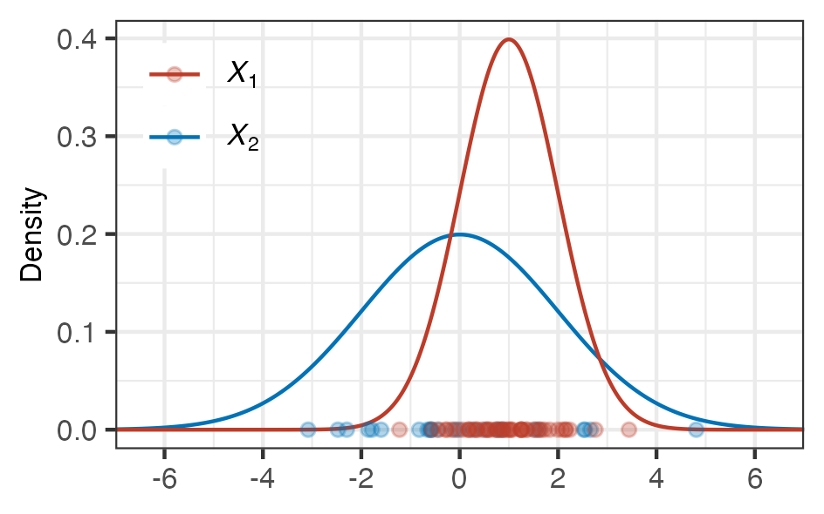




Module 1
Module 2
$$𝒳_{1}$$
$$𝒳_{2}$$
$$φ$$
$$θ$$

